Slide 1
Ａ様（40代女性・広報担当） S-BRAIN脳活診断 分析発表

Slide 2
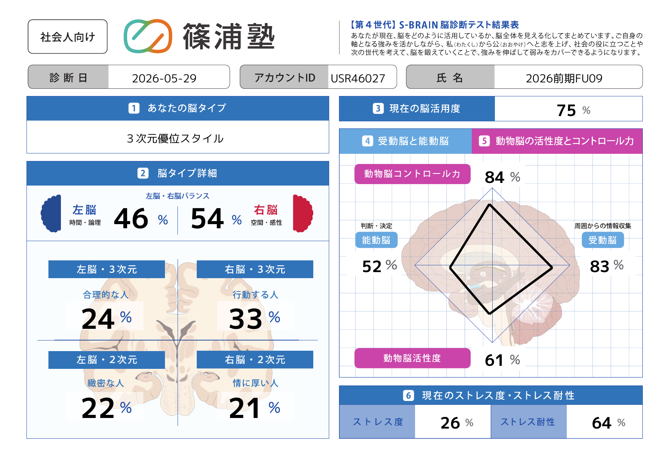
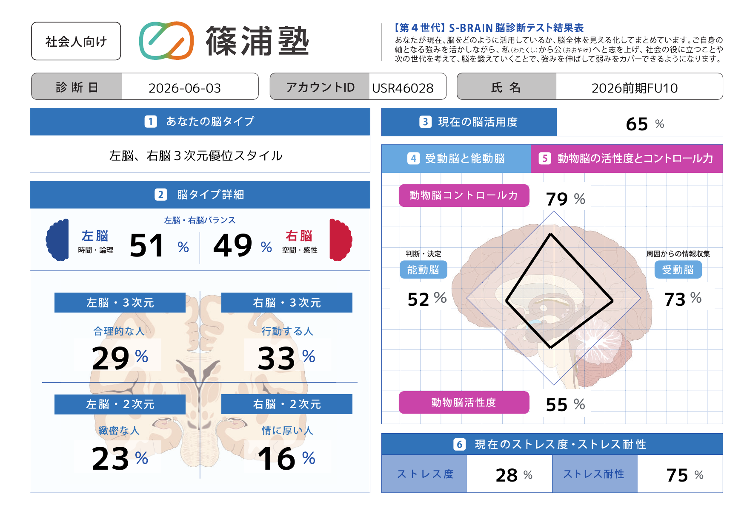
本人
観察者

Slide 3
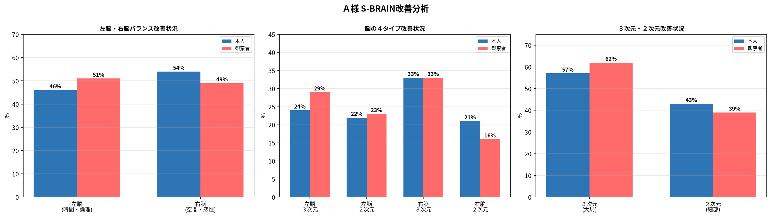
Ａ様 S-BRAIN改善分析（棒グラフ）
（C）2026.（一社）篠浦塾

Slide 4
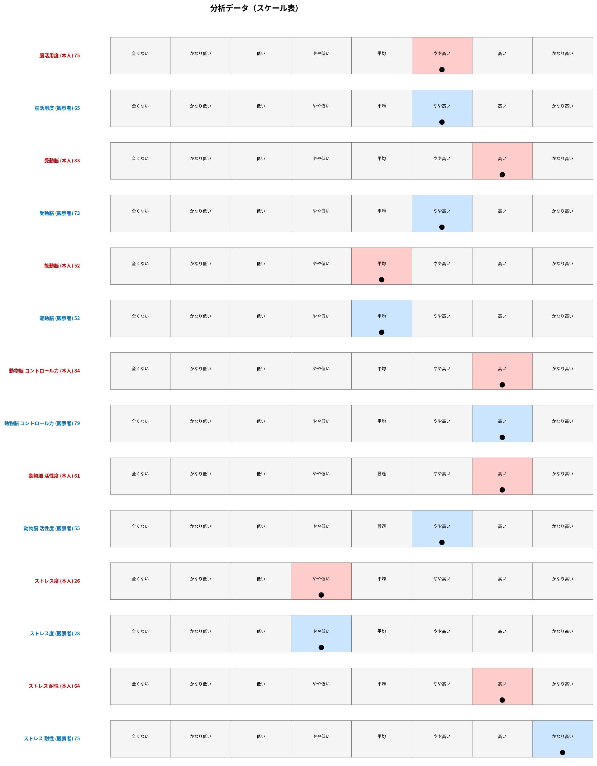

Slide 5
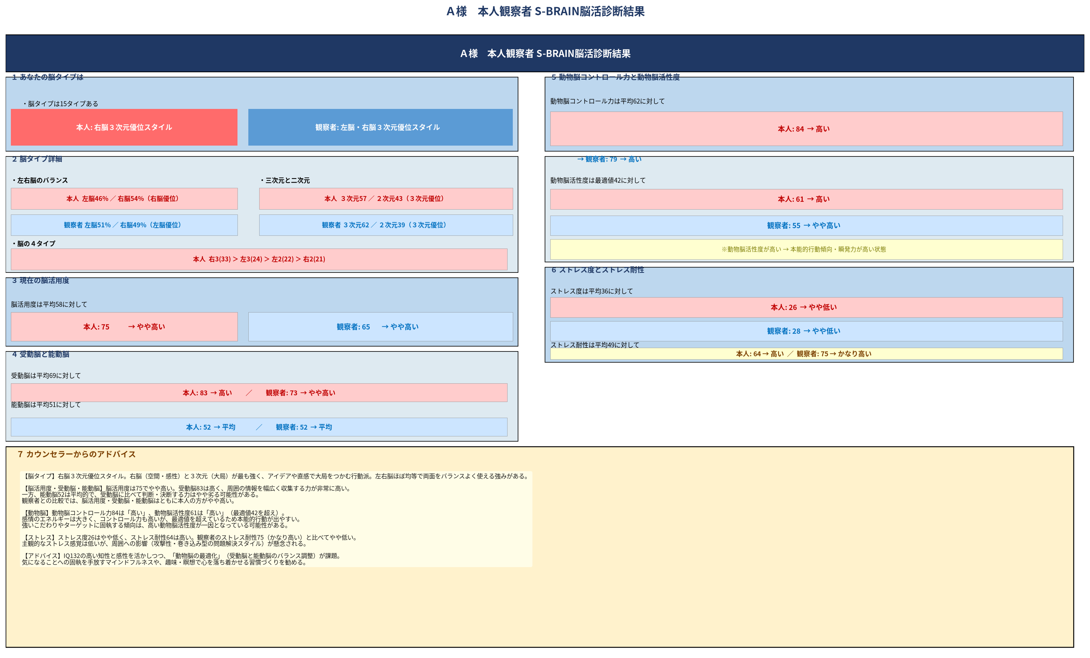

Slide 6
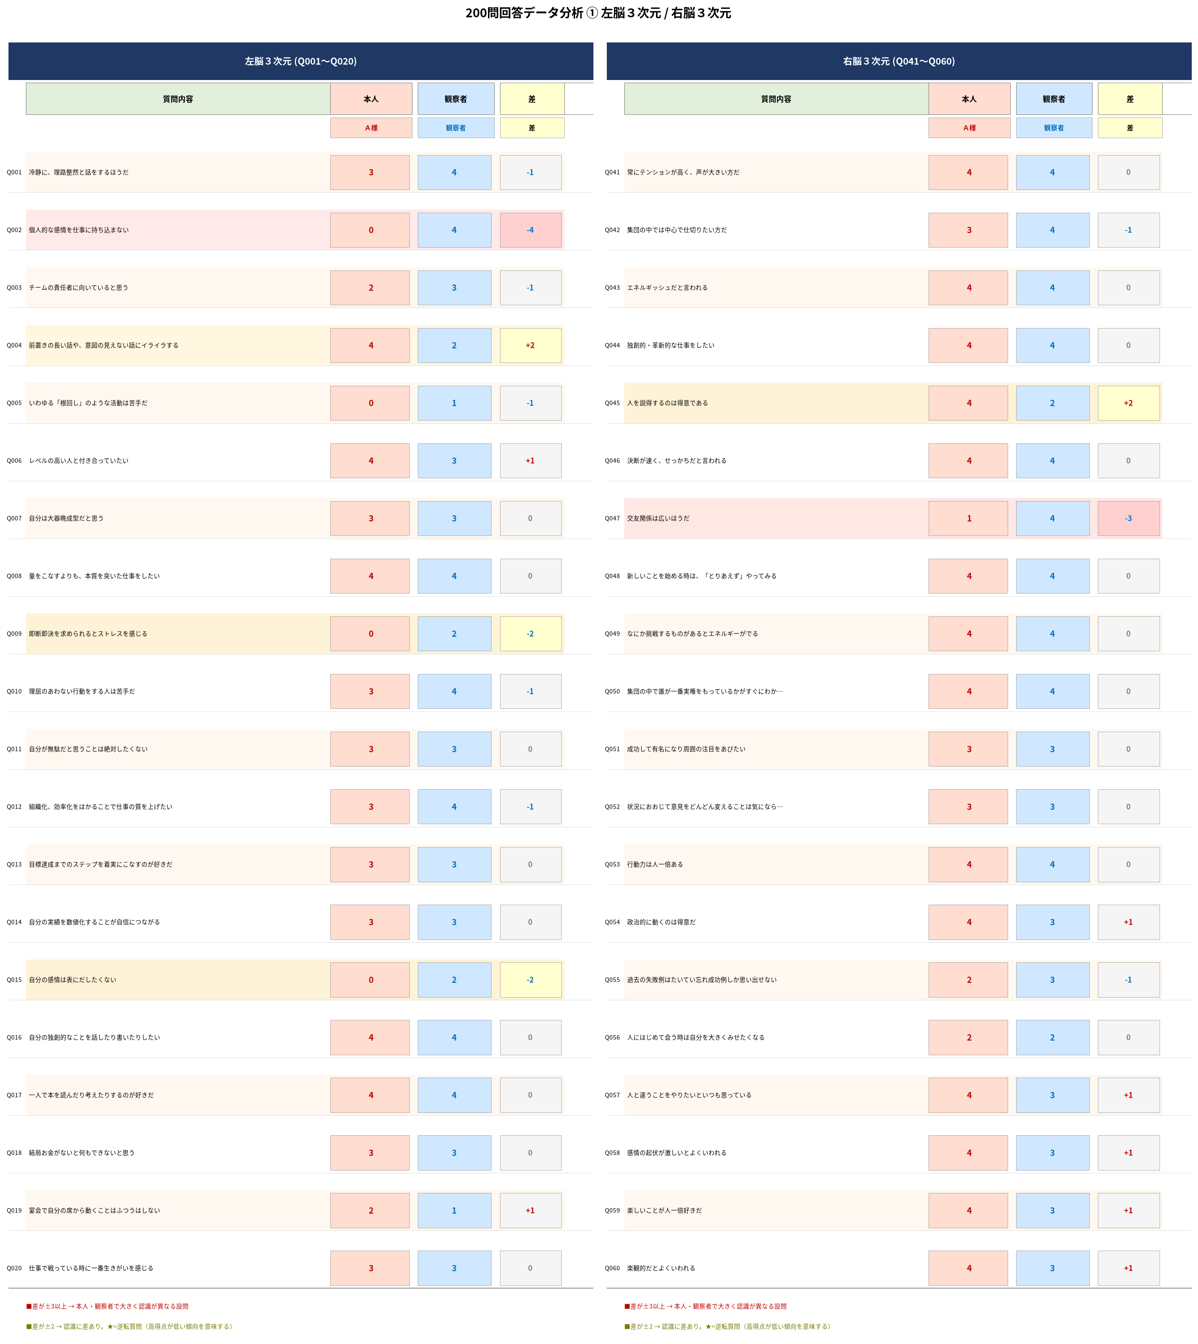

Slide 7
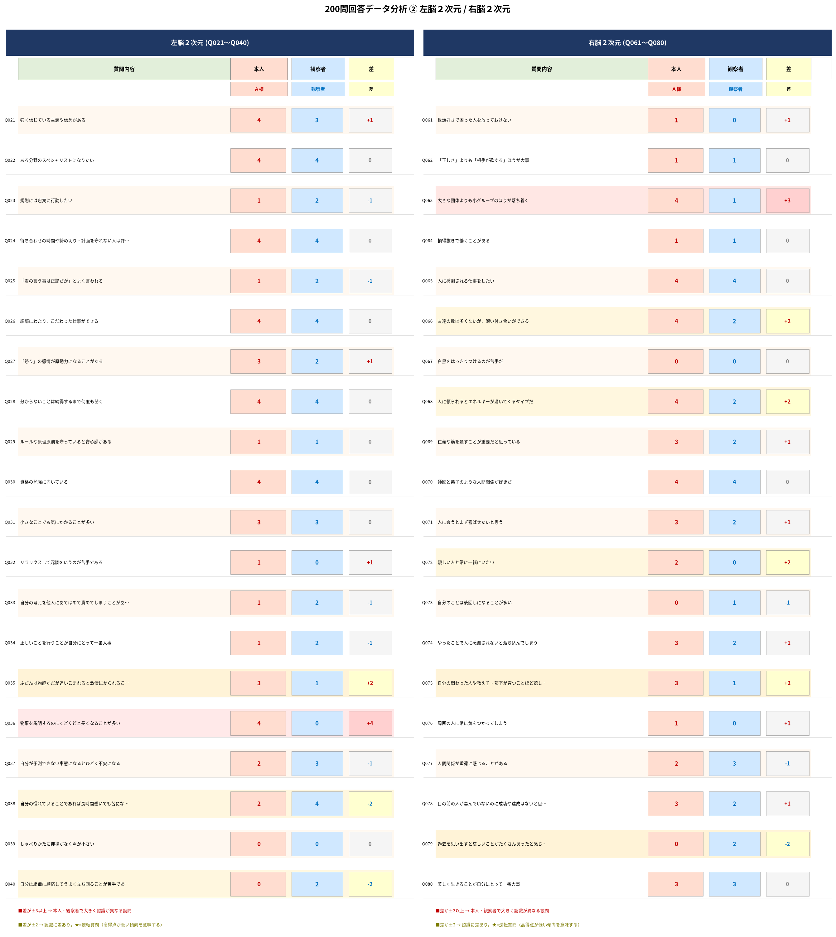

Slide 8
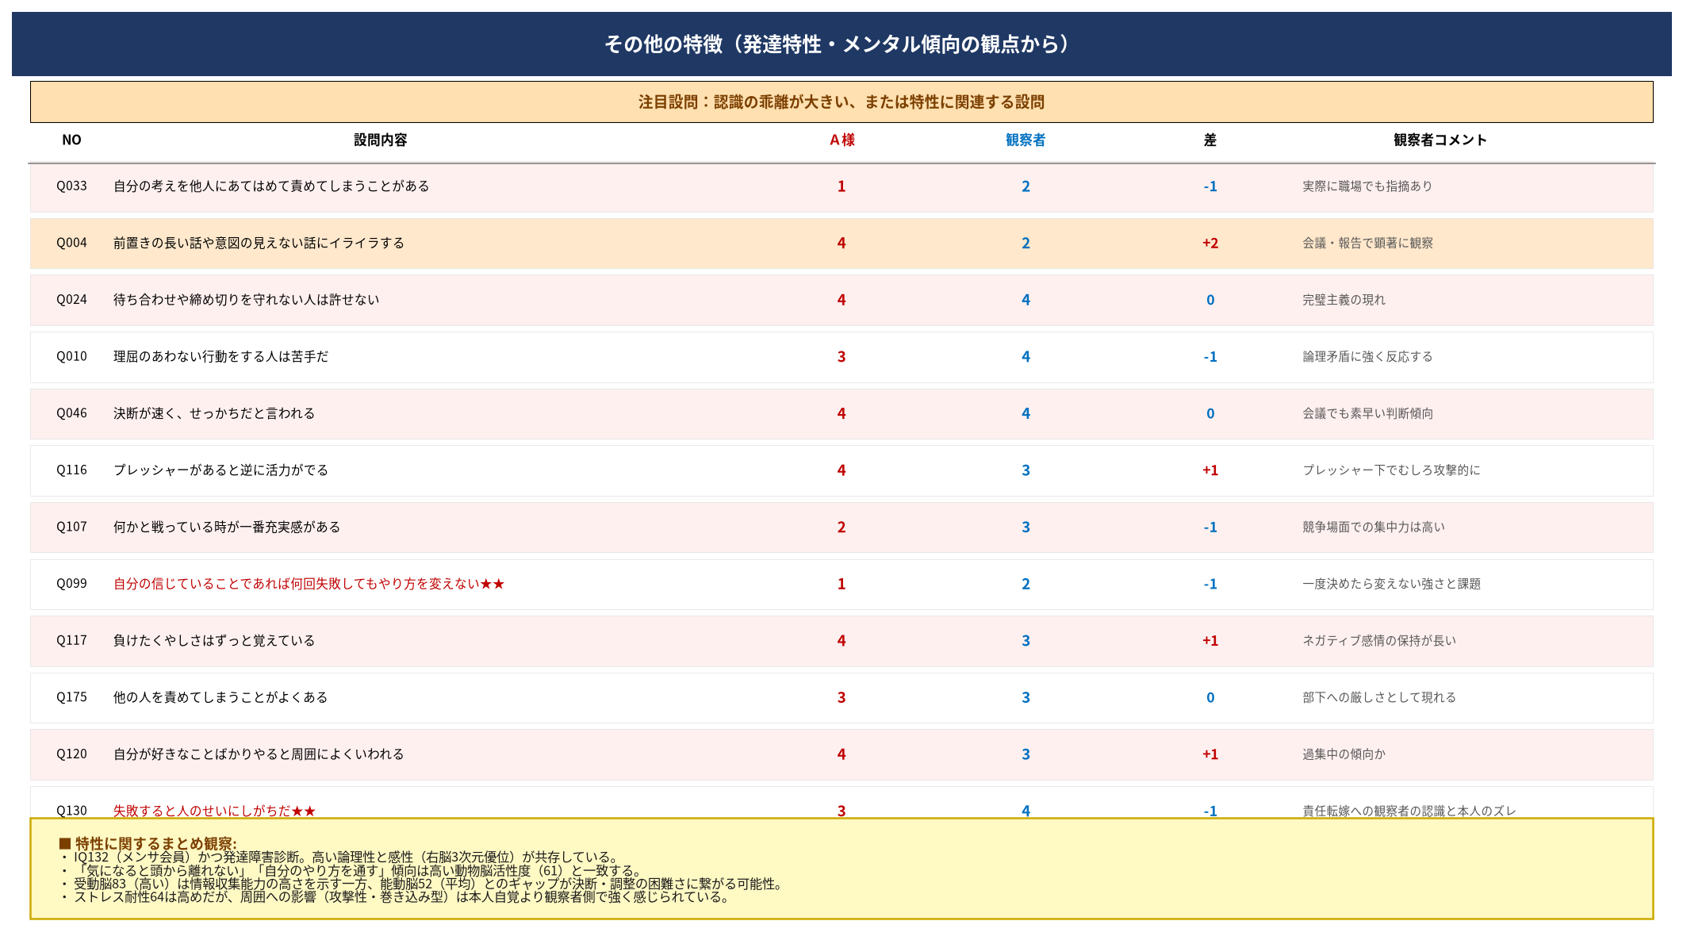

Slide 9
Ａ様 まとめ
脳のタイプ
人間脳と動物脳
本人
４の数 右3(14) ＞ 左2(7) ＞ 左3(5) ＝ 右2(5)
４＋３の数 右3(17) ＞ 左3(14) ＞ 右2(11) ＞ 左2(10)
観察者
４の数 右3(10) ＞ 左3(7) ＞ 左2(6) ＞ 右2(2)
４＋３の数 右3(18) ＞ 左3(15) ＞ 左2(9) ＞ 右2(4)
動物脳コントロール力
本人: 84（高い） 観察者: 79（高い）
動物脳活性度（最適値42）
本人: 61（高い） 観察者: 55（やや高い）
ストレスとストレス耐性
ストレス度 本人: 26（やや低い） 観察者: 28（やや低い）
ストレス耐性 本人: 64（高い） 観察者: 75（かなり高い）
アドバイス
脳活用度
右脳３次元優位スタイル。直感・感性・大局観が強みで、行動力も高い。
受動脳83（高）と能動脳52（平均）のギャップが、情報は多く収集するが
判断・調整面での課題につながっている可能性。
動物脳活性度61（高）により強いこだわりや固執が生まれやすい。
コントロール力84（高）を活かして感情の浄化・昇華を意識的に行うこと。
自分の強みをさらに伸ばしながら、部下・周囲との関係改善のために
「受け入れる姿勢」と「手放す練習」（マインドフルネス等）を取り入れると良い。
IQ132の知性を日本精神・社会貢献方向へ向けることが最大の開花となる。
本人: 75（やや高い）
観察者: 65（やや高い）
能動脳と受動脳
受動脳 本人: 83（高い） 観察者: 73（やや高い）
能動脳 本人: 52（平均） 観察者: 52（平均）

Slide 10
Ａ様 ライフヒストリー
基本プロフィール
・年齢: 40代 ・性別: 女性
・職業: 広報担当（PRtimes・広報業務）
・IQ: 132 （メンサ会員）
・発達障害診断あり
●生育歴・家庭背景
・発達障害の父親のもとで育つ。父親との関係が対人スタイルや物事の見方に影響。
・子供2名を育てながら多様な仕事をこなしてきた。強い責任感と実行力を持つ。
●職業・強み
・文章を書くことが得意。PRtimes執筆・広報業務で活躍している。
・理路整然とした論理展開が得意で、企画・発信力が高い。
・非常に優秀で仕事の質が高く、高い成果を出してきた。
●対人関係・観察者が感じた特徴
・仕事のやりにくさを感じると徹底的に改善しようとし、周囲を巻き込む傾向がある。
・「気になるとずっと頭から離れない」→ ターゲットが時期によって変わる。
・部下・同僚からは「怖い」「一方的」「無茶ぶりがすごい」という声も聞かれる。
・仕事上でやりにくかった複数の人物の悪口を、繰り返し話す傾向がある。
●最近の出来事
・IQ132と判明し、メンサ（世界的高IQ団体）の会員登録を完了。
・発達障害（ASD/ADHD傾向）の診断が最近下された。
・自己理解を深め、強みを活かしながら弱みに向き合う時期にある。
（C）2026.（一社）篠浦塾

Slide 11
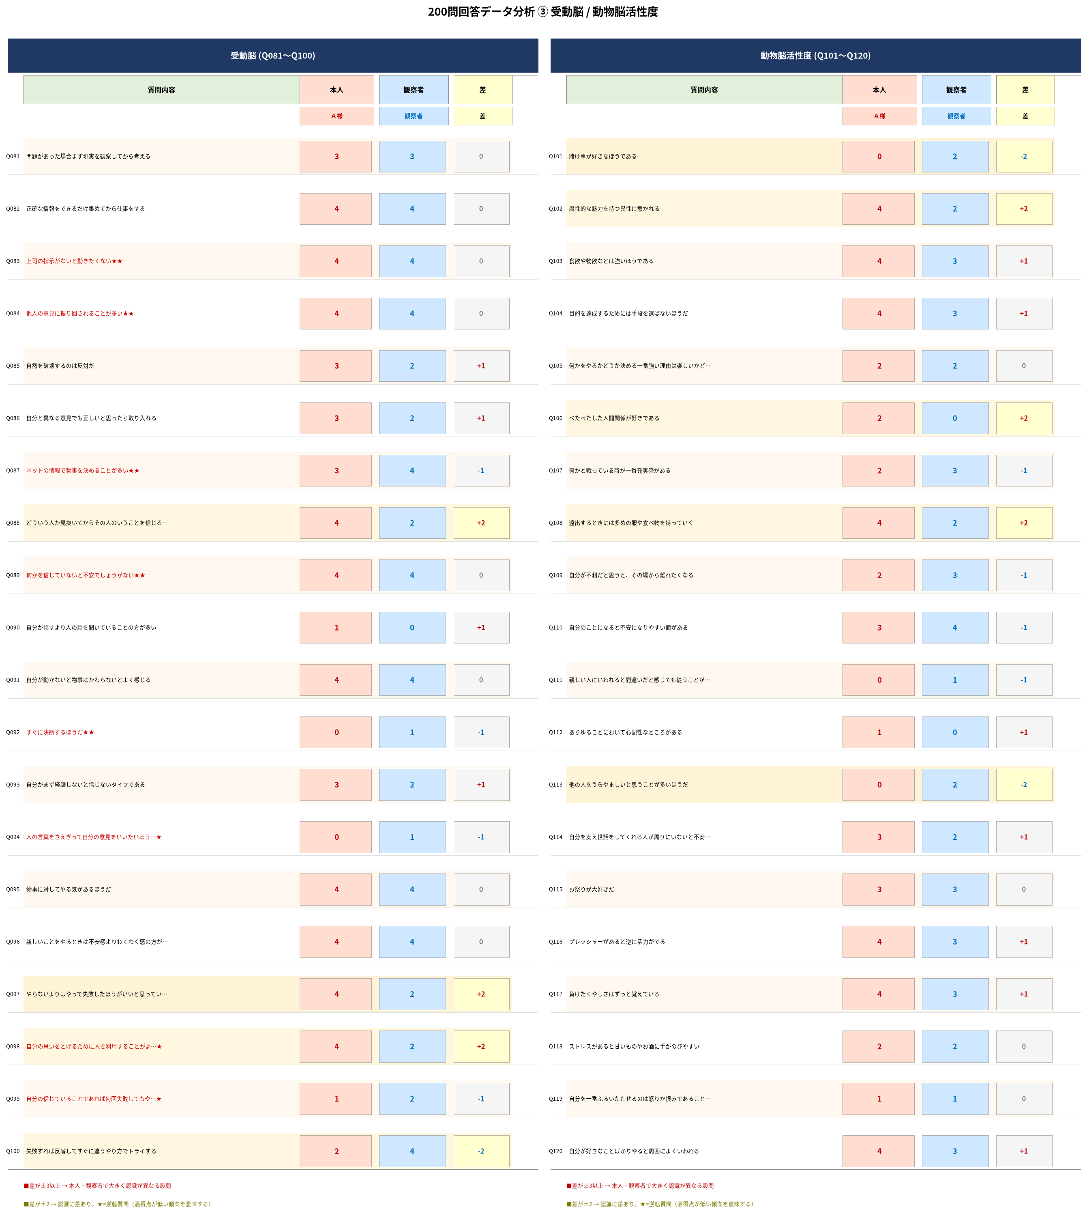
（C）2026.（一社）篠浦塾

Slide 12
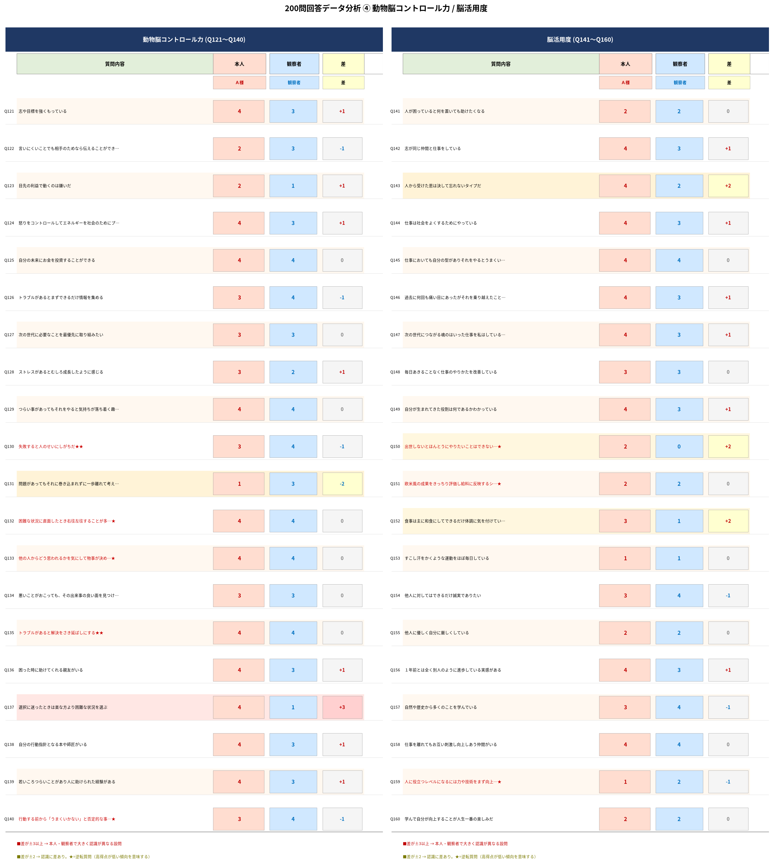
（C）2026.（一社）篠浦塾

Slide 13
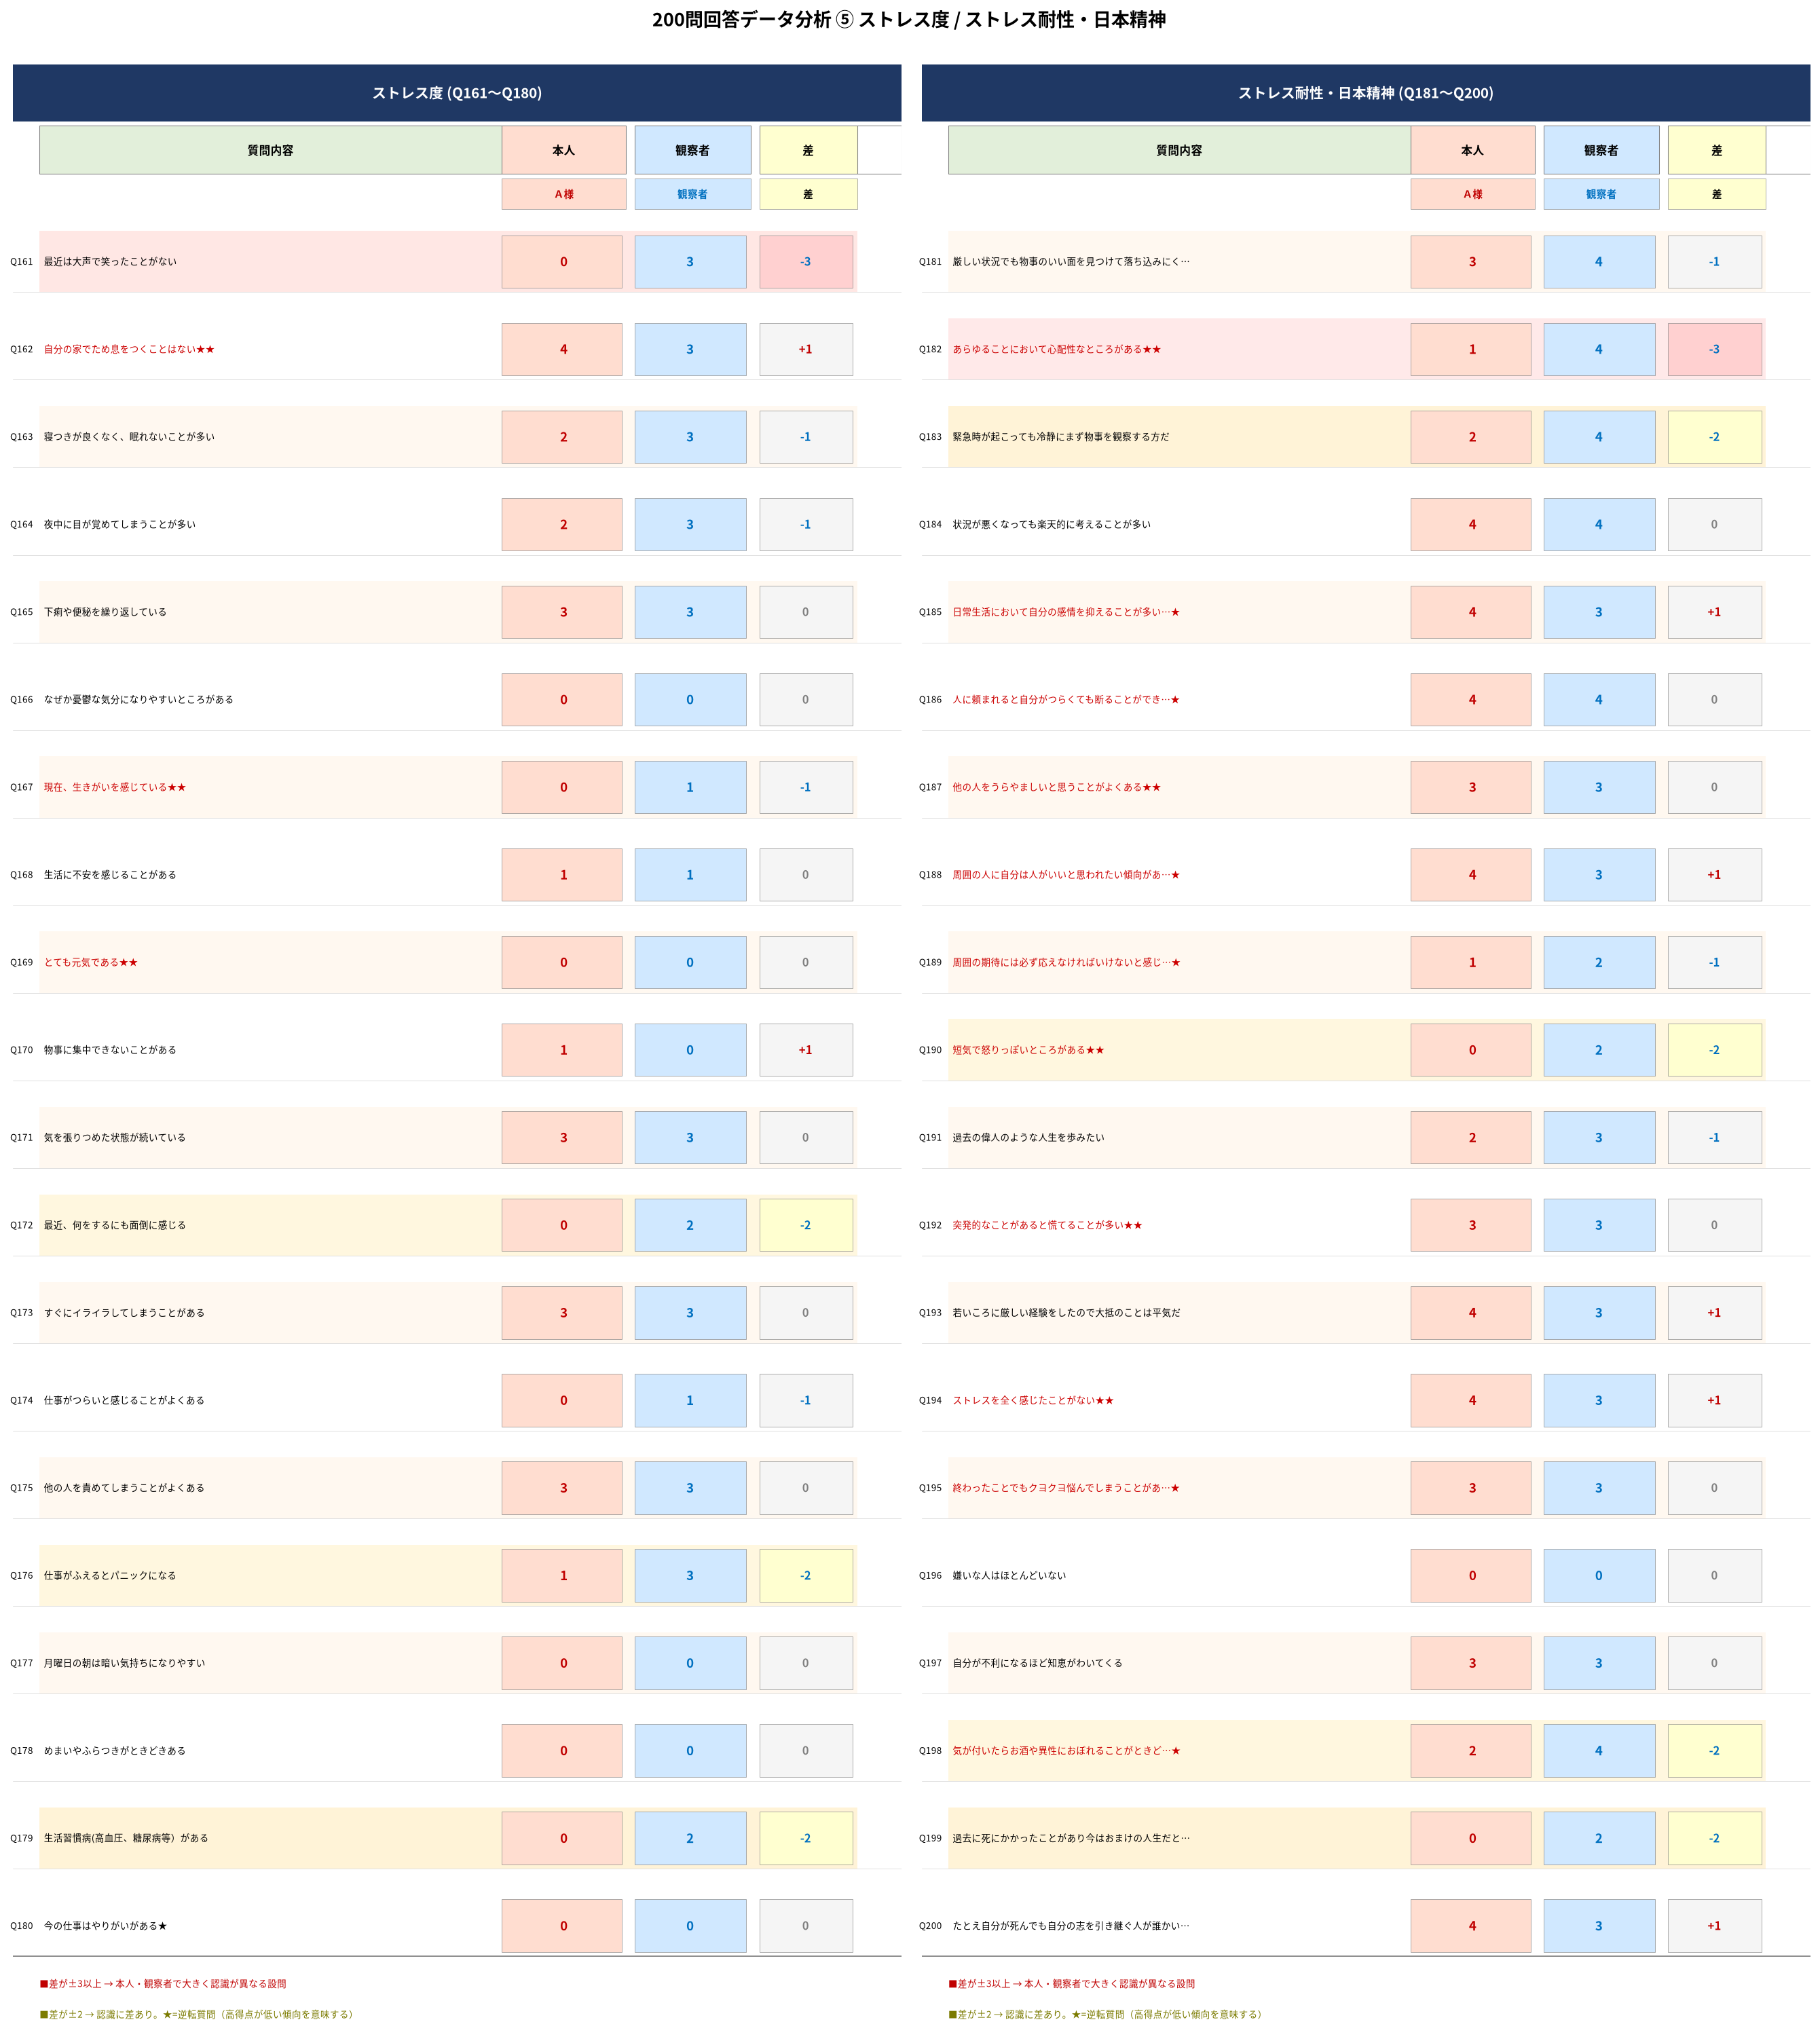
（C）2026.（一社）篠浦塾

